Slide 1


HITO 02
MODELADO UML + C4
Sistema Integrado de Gestión
Laboratorio de Análisis Clínicos L&A
Cynthia Tamara Steciuk · Mikaela Victoria Solís · Alan de Olivera

Slide 2
El problema que queremos resolver
Situación detectada en el relevamiento del Laboratorio L&A
01 / Registro fragmentado
02 / Seguimiento insuficiente
El ingreso de muestras derivadas combina documentación en papel y planillas básicas. La información incompleta obliga a verificar o corregir registros.
Los centros derivantes no siempre reciben una confirmación oportuna. Consultar el estado de una muestra exige intervenciones del personal.
03 / Demoras y reprocesos
04 / Información dispersa
La carga manual y la búsqueda de documentación consumen tiempo y aumentan la posibilidad de errores en los datos del paciente.
Los resultados, las derivaciones y el control administrativo no se consultan desde un flujo unificado con trazabilidad clara.
Problema central: gestión y trazabilidad deficientes de las muestras derivadas.
L&A / METODOLOGÍA DE DESARROLLO DE SOFTWARE
02

Slide 3
Objetivo del sistema
Qué solución proponemos a partir del diagnóstico y del Hito 1
Centralizar el registro, seguimiento y control de muestras derivadas en un sistema digital, con acceso diferenciado por rol.
REGISTRAR
SEGUIR
Pacientes, solicitudes y muestras con datos consistentes.
Estados de recepción y procesamiento consultables.
INFORMAR
ADMINISTRAR
Carga de resultados y confirmación a centros derivantes.
Usuarios, permisos, reportes y stock de insumos.
Se trata de un diseño conceptual.
L&A / METODOLOGÍA DE DESARROLLO DE SOFTWARE
03

Slide 4
Requisitos funcionales
RF-01
El sistema debe permitir al personal administrativo
registrar nuevas muestras derivadas.
RF-02
El sistema debe permitir al bioquímico / técnico
consultar el estado de una muestra.
RF-03
El sistema debe permitir al técnico de laboratorio
cargar resultados de análisis.
RF-04
El sistema debe permitir al administrador
gestionar usuarios y permisos.
RF-05
El sistema debe permitir al personal administrativo
registrar datos de pacientes.
RF-06
El sistema debe permitir al administrador
generar reportes del sistema.
RF-07
El sistema debe permitir al personal administrativo
controlar el stock de insumos y reactivos.
RF-08
El sistema debe permitir al centro derivante
recibir la confirmación de recepción de sus muestras y estado.
RF-01 a RF-08 se derivan de las ocho historias de usuario entregadas en el Hito 1.
L&A / METODOLOGÍA DE DESARROLLO DE SOFTWARE
05

Slide 5
Actores del sistema
Roles externos al límite del software, según el Hito 1
Administrador
Personal administrativo
Configura usuarios, permisos y consulta reportes.
Registra pacientes, muestras, documentación y stock.
Bioquímico / técnico
Centro derivante / profesional
Consulta el seguimiento y registra resultados de análisis.
Solicita información y recibe confirmación de recepción.
L&A / METODOLOGÍA DE DESARROLLO DE SOFTWARE
04

Slide 6
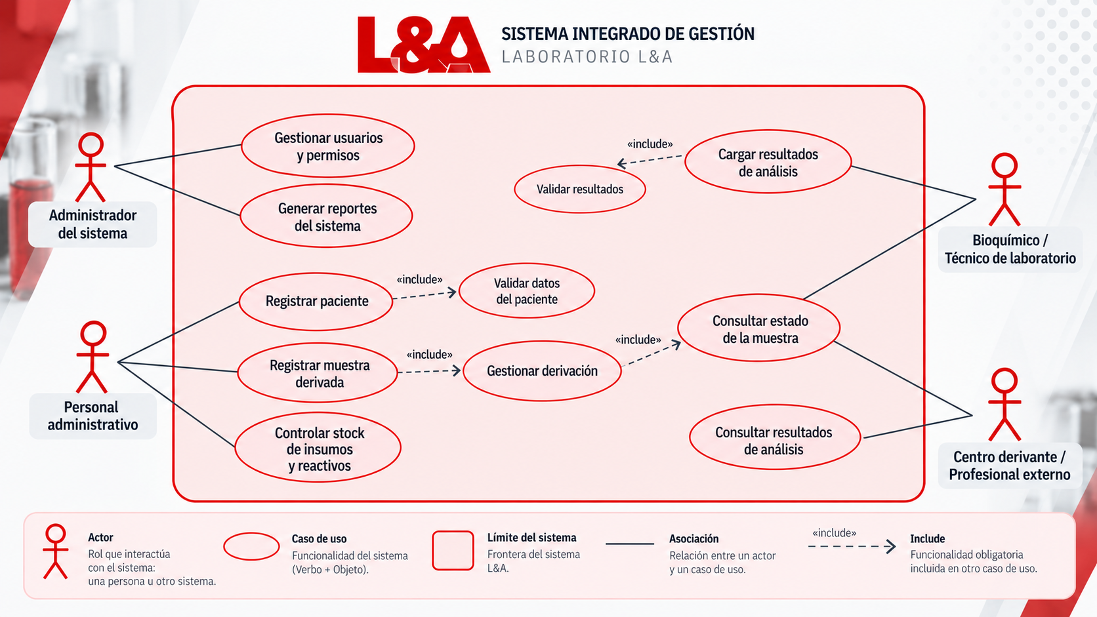
UML / Diagrama de casos de uso
L&A / METODOLOGÍA DE DESARROLLO DE SOFTWARE
07

Slide 7
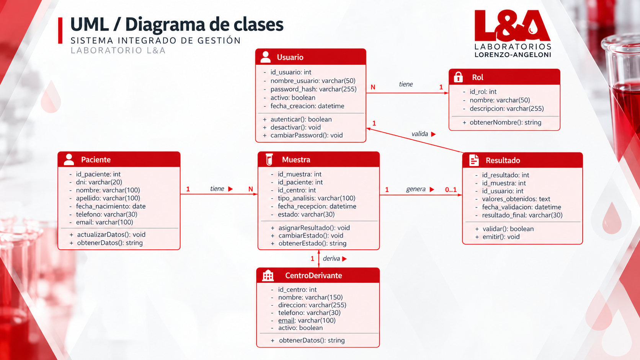
L&A / METODOLOGÍA DE DESARROLLO DE SOFTWARE
09

Slide 8
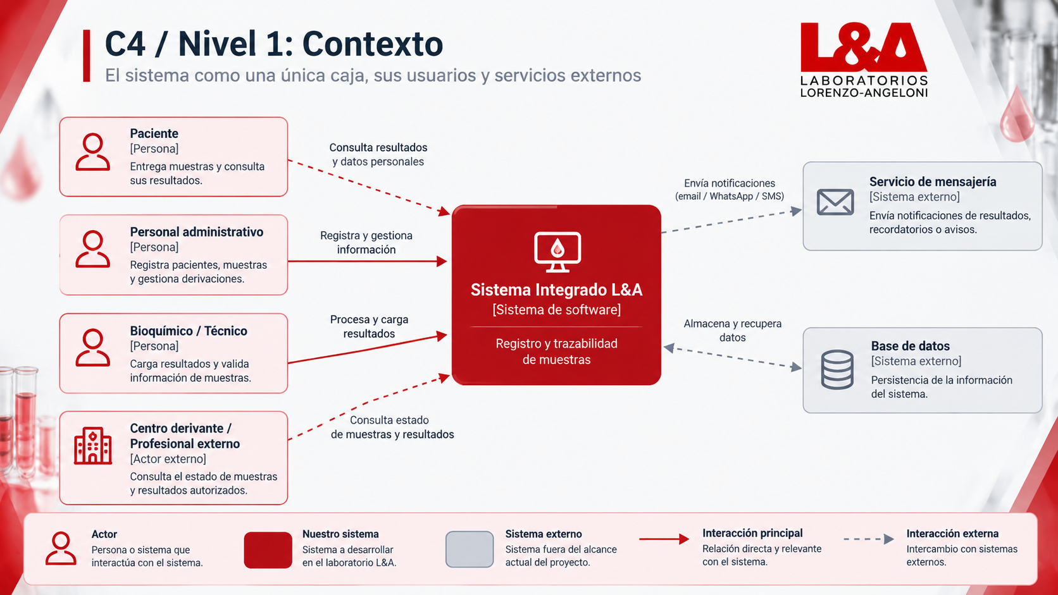
L&A / METODOLOGÍA DE DESARROLLO DE SOFTWARE
12

Slide 9
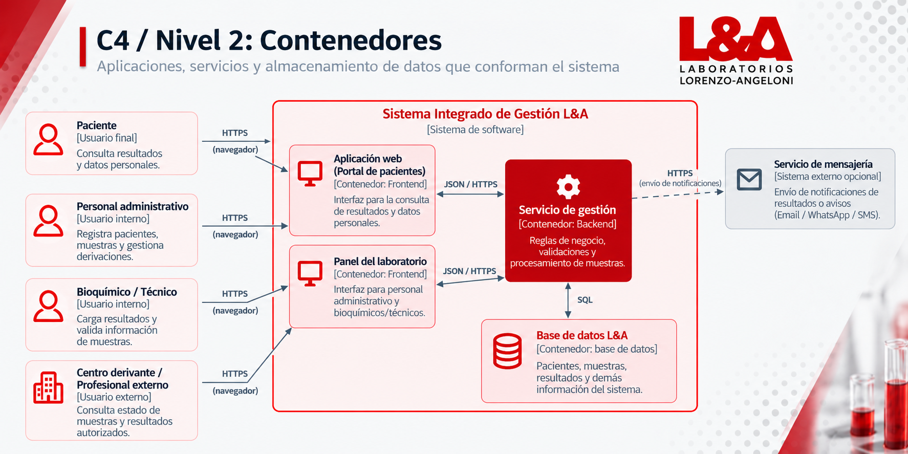
L&A / METODOLOGÍA DE DESARROLLO DE SOFTWARE
14

Slide 10


